Slide 1

ВЫШНЕВОЛОЦКИЙ ГОРОДСКОЙ ОКРУГ
МБОУ ГИМНАЗИЯ №2
Проект школьных инициатив
«Школьный дворик-
территория успеха»
2024 - 2025 учебный год

Slide 2
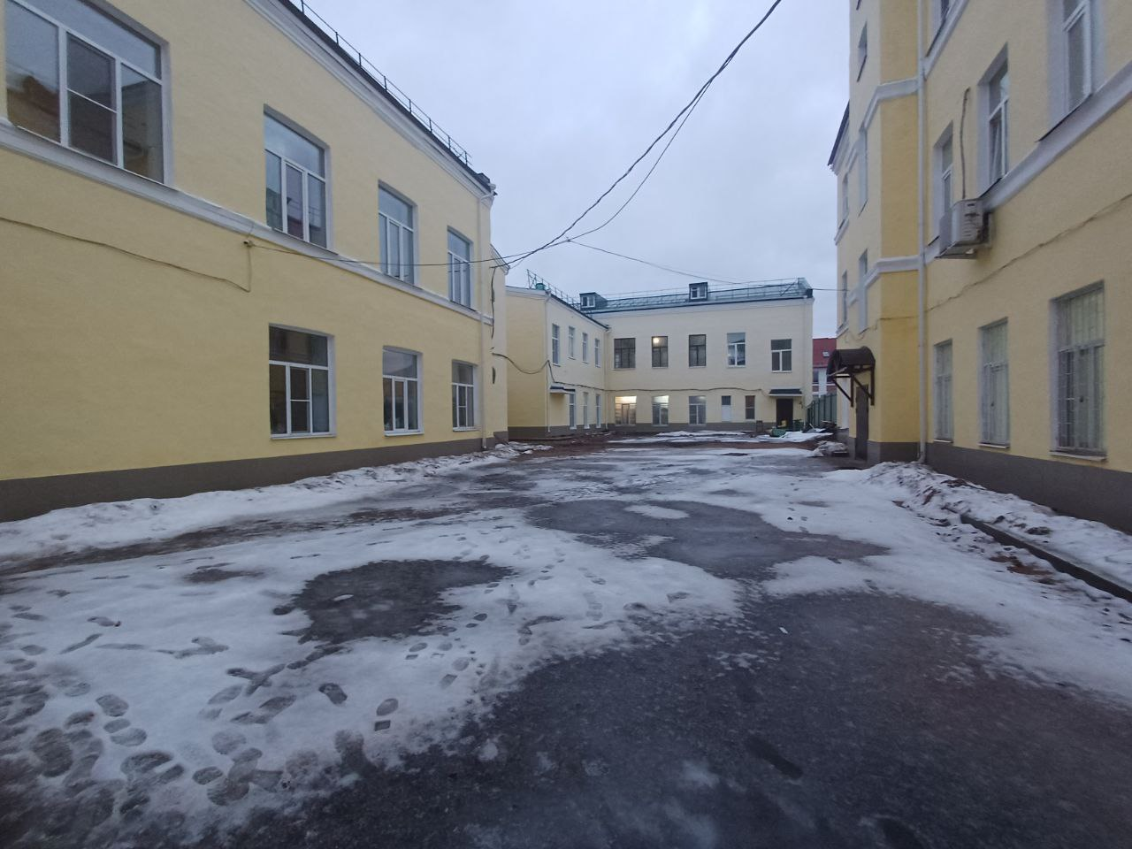
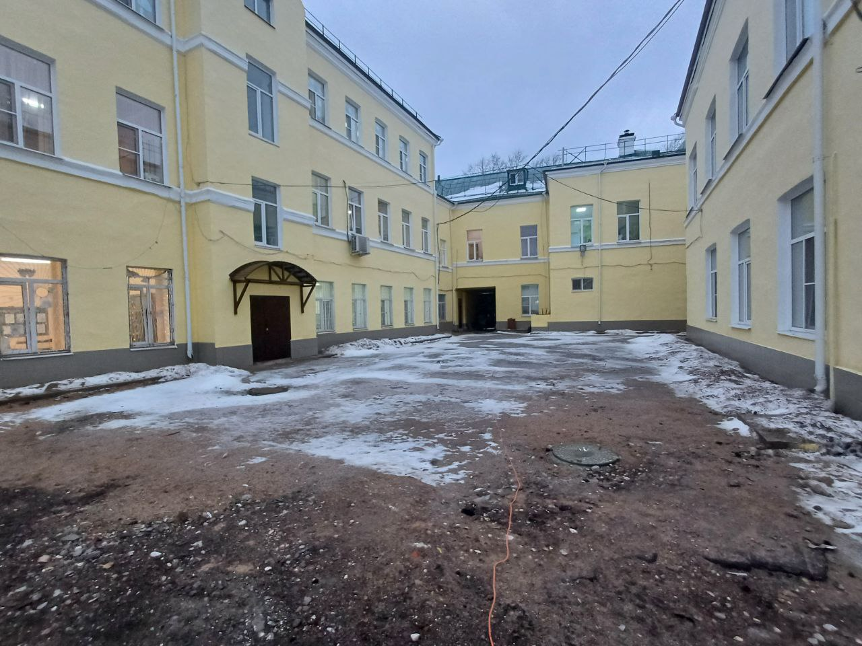
ВЫШНЕВОЛОЦКИЙ ГОРОДСКОЙ ОКРУГ
«Школьный дворик»

Slide 3
Актуальность проекта
Школьный двор несомненно есть в каждой школе и это на наш взгляд - сердце образовательного учреждения. Это мир, где каждый должен: чувствовать себя комфортно и гармонично, иметь широкие возможности для самореализации на пользу себе и другим. От красивого, яркого оформления школьного двора напрямую зависит проявление и развитие творческих способностей детей.

Slide 4
Школьный двор
Формирует
мнение о школе
Для учеников
и педагогов
Центр притяжения
Влияет на
развитие
эстетических
чувств
Влияет на
развитие
экологической
культуры

Slide 5
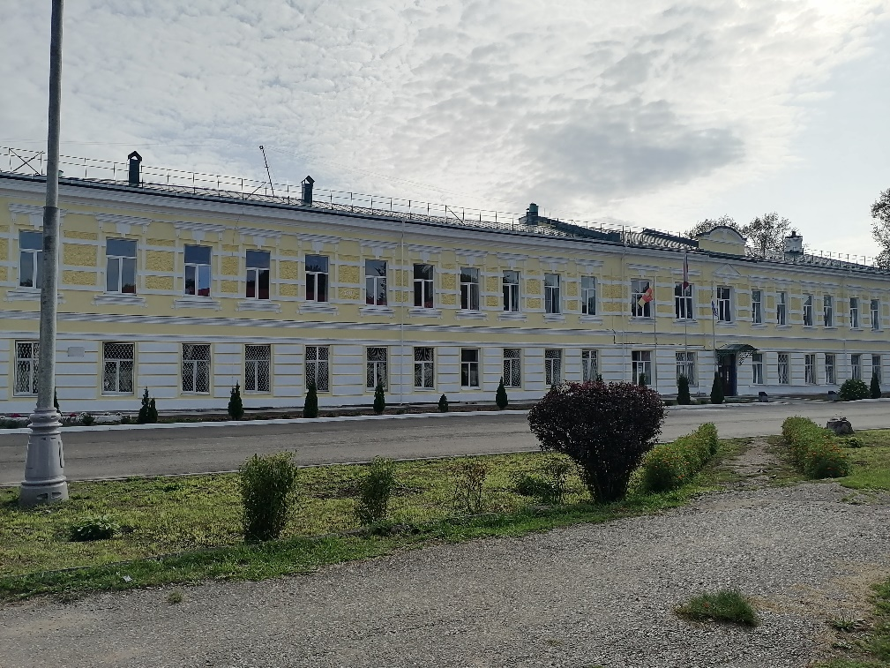
Обоснование проекта
Фасад сделан
Двор ждет…

Slide 6
Новизна проекта
Наша школа была образована еще в 1903 году и немало повидала на своем веку, но еще ни разу на территории ее школьного двора не было образовано спортивное пространство и зона отдыха, которое может быть использовано как в процессе обучения, так и для проведения внеклассных мероприятий, отдыха на переменах, после уроков. Это без сомнения привлечет к себе внимание и будет способствовать физическому, эстетическому и трудовому воспитанию учеников гимназии.

Slide 7
Цель проекта:
Активизация деятельности
по благоустройству, озеленению
и улучшению территории школьного двора

Slide 8
Задачи:
1. Сохранение и укрепление здоровья детей и молодежи, привитие здорового образа жизни и профилактика опорно-двигательных, простудных и других заболеваний;
2. Создание обстановки психологического комфорта и безопасности для учащихся школы;
3. Организация занятости обучающихся посредством участия в организации мероприятий на спортивной площадке;
4. Борьба с гиподинамией и зависимостью от гаджетов у обучающихся во время учебного процесса посредством проведения спортивных перемен;

Slide 9
5. Формирование у учеников МБОУ «Гимназия №2»» общей культуры, организация содержательного досуга, ценностного отношения к своему здоровью и здоровому образу жизни;
6. Способствование усвоению детьми знаний и навыков о системе ВФСК «ГТО», к стремлению к сдаче норм ГТО;
7. Создание на территории школьного двора благоприятных условий для отдыха, а также для проведения внеклассных занятий;
8. Обучение школьников практическим способам и методам благоустройства территории, внедрения современных достижений в области ландшафтного дизайна;
9. Формирование у участников образовательного процесса активной жизненной позиции.

Slide 10

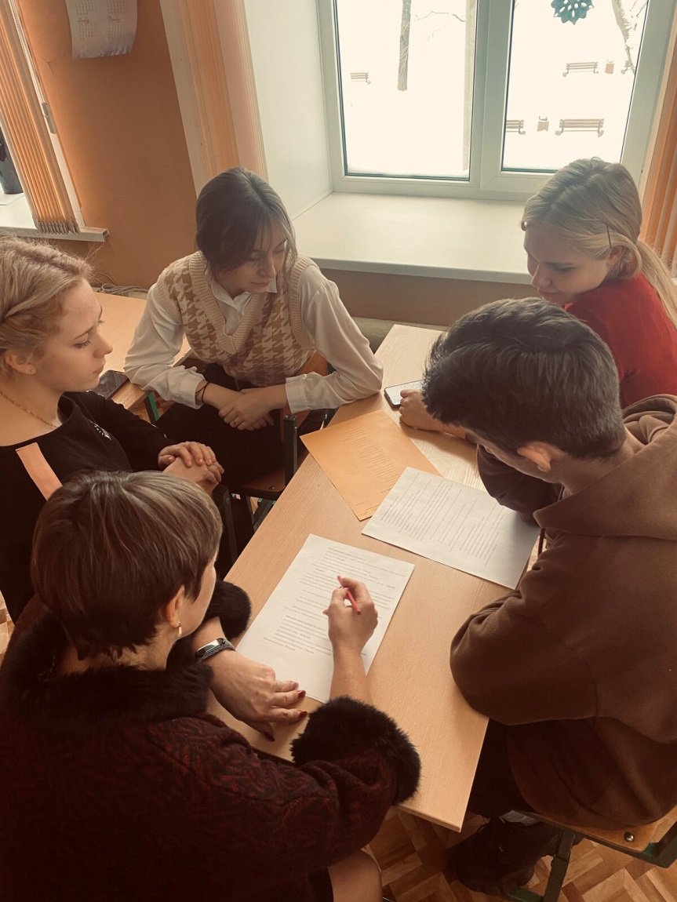
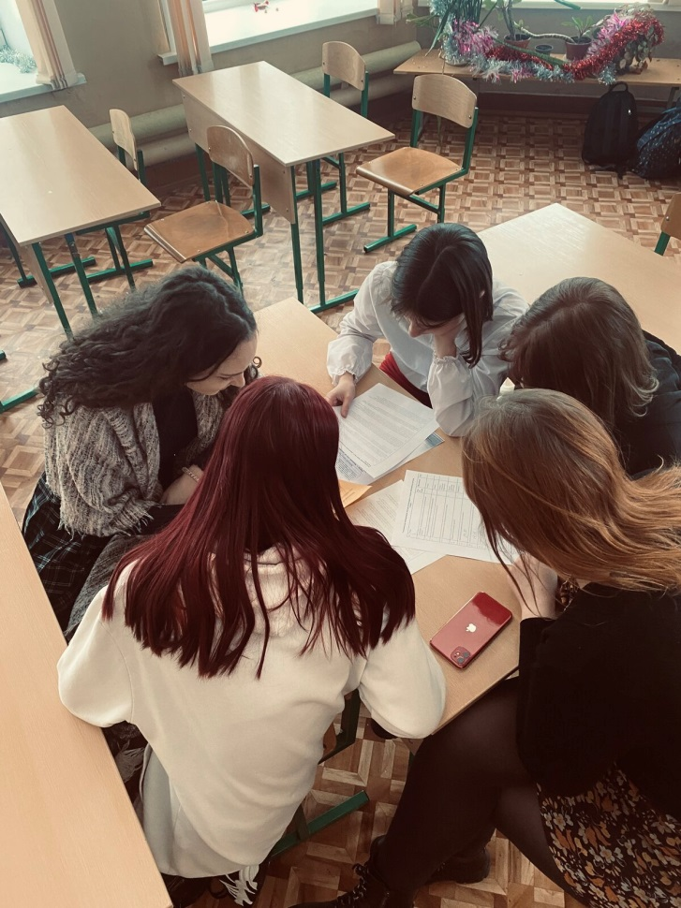
Работа ученического
совета над проектом:
«Школьный дворик»

Slide 11
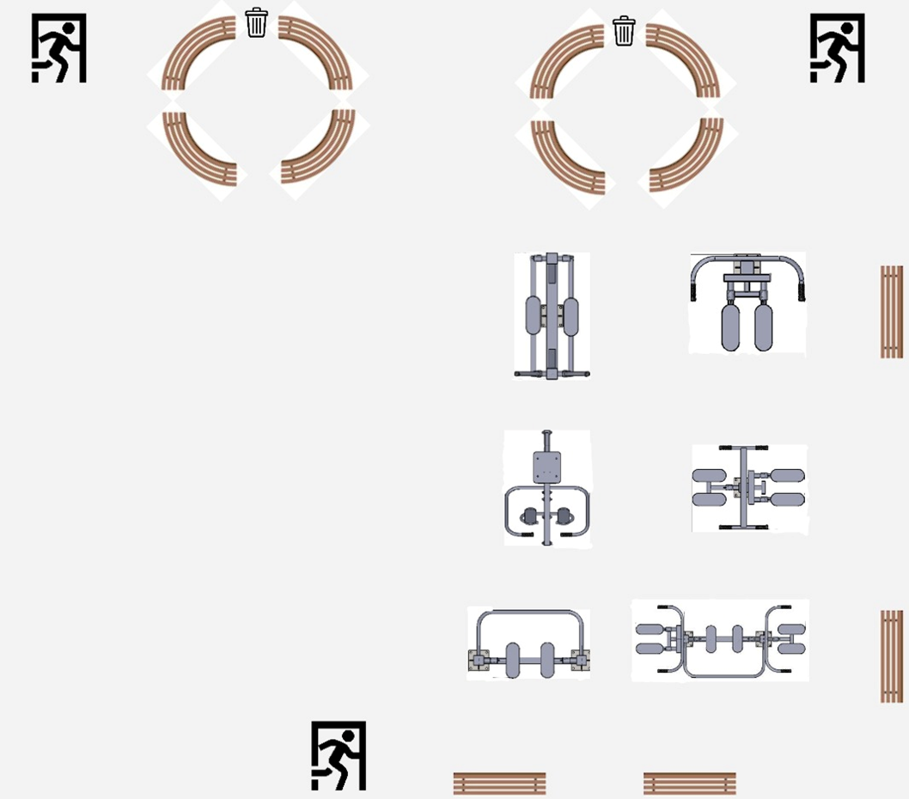
План
школьного
дворика

Slide 12
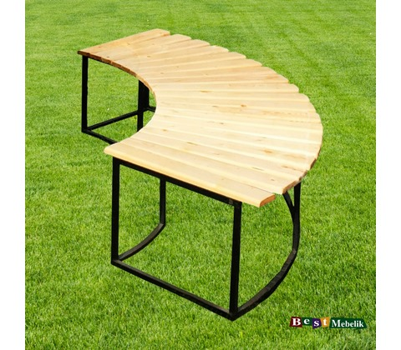
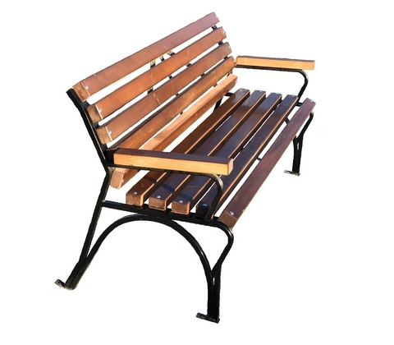
Скамейки:
Скамейка «Четверть круга», 8 штук
Скамейка «Классическая с подлокотниками», 4 штуки

Slide 13

ТРЕНАЖЕРЫ
Уличный одинарный тренажер «Разведение ног»
Тренажер служит для:
общефизической подготовки,
развития мотивации к регулярным занятиям физической культурой и спортом,
ведения здорового образа жизни.
Тренажер развивает координацию движений и предназначен для одного пользователя
.

Slide 14
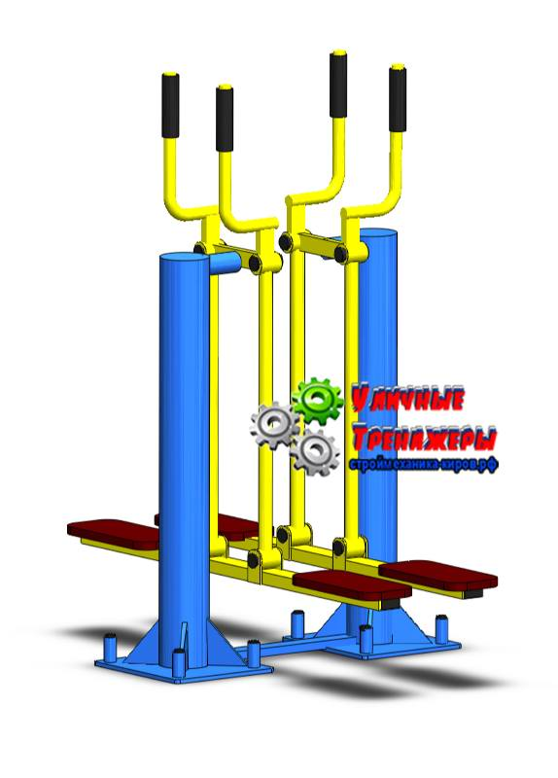
Уличный тренажер «Лыжник сдвоенный»
Предназначен для:
тренировки и укрепления мышц и суставов ног и поясницы,
увеличения эластичности соединительных тканей,
улучшения работы сердечно - сосудистой системы,
комплексного развития тела,
улучшения координации движений.
Имитатор ходьбы на лыжах «Лыжник» рассчитан на тренировку двух пользователей

Slide 15
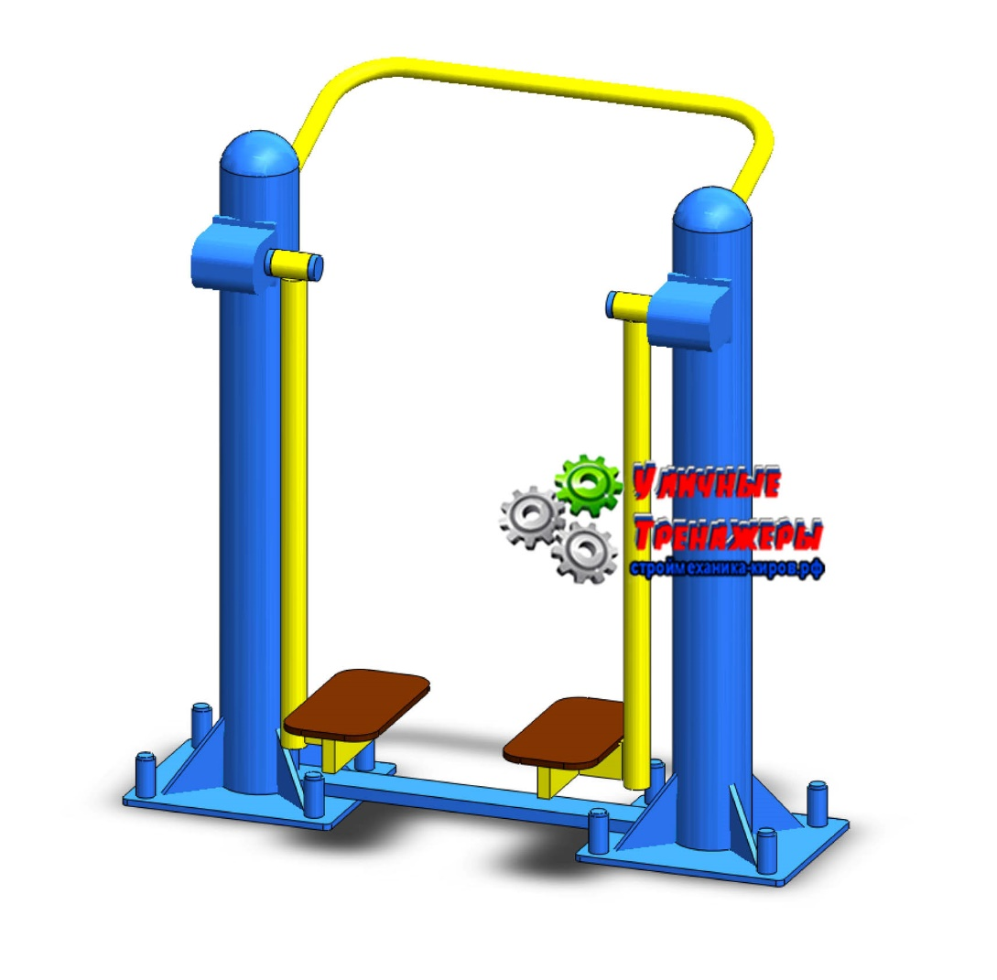
Уличный тренажер «Шаговый»
Предназначен для:
тренировки и укрепления мышц и суставов ног, поясницы,
увеличения эластичности соединительных тканей, тренировки дыхания,
улучшения работы сердечно - сосудистой системы.
Имитатор ходьбы "Шаговый" развивает координацию движений и рассчитан на тренировку одного пользователя

Slide 16
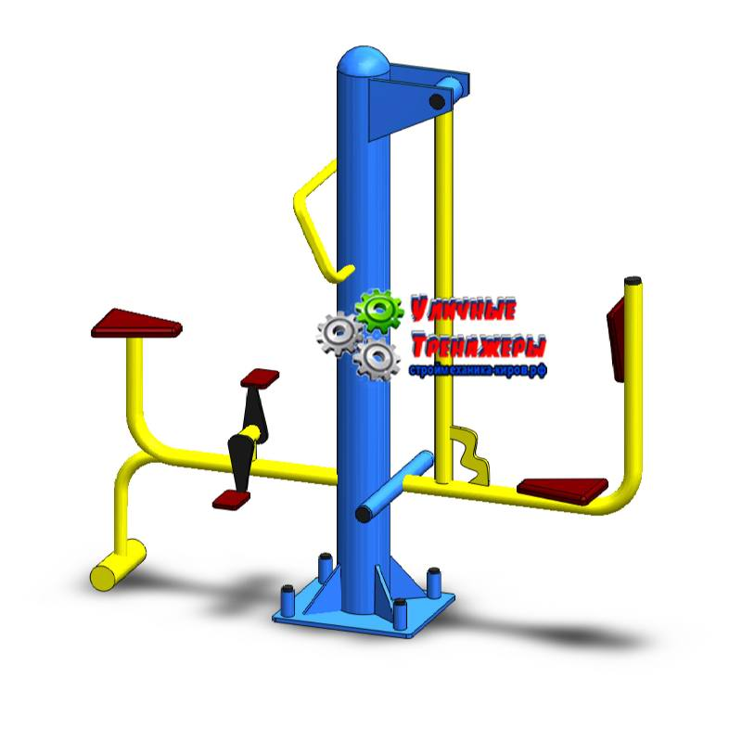
Уличный тренажер «Жим ногами + Вело»
Предназначен для:
тренировки и укрепления мышц ног, бедер и ягодиц,
повышения гибкости суставов нижних конечностей,
улучшения кровообращения,
развития силы и выносливости мышц ног,
для укрепления опорно-двигательного аппарата.
Тренажер укрепляет мышцы ног и рассчитан на одновременную тренировку двух пользователей

Slide 17
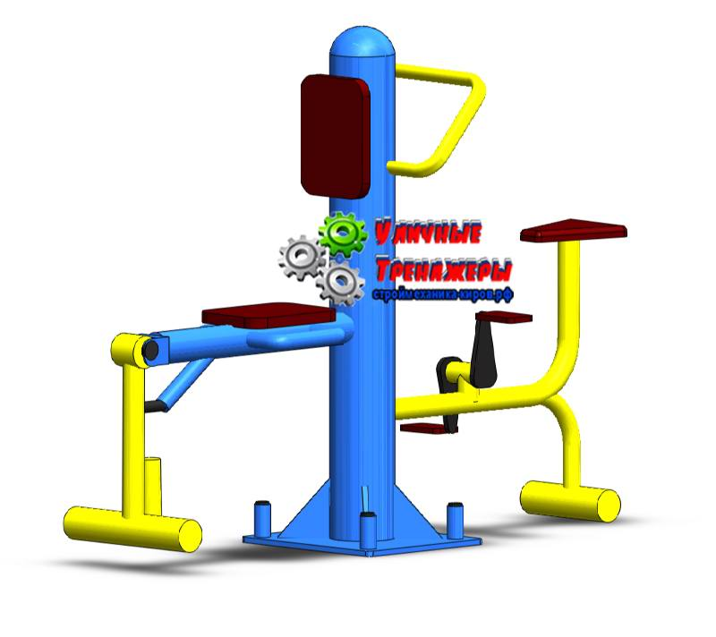
Уличный тренажер «Жим ногами + Флекс»
Предназначен для:
тренировки и укрепления мышц ног и бедер, и поясницы,
развития силы и выносливости нижних конечностей,
улучшения кровообращения,
укрепления суставов.
Тренажер укрепляет мышцы и суставы ног и рассчитан на тренировку двух пользователей одновременно

Slide 18
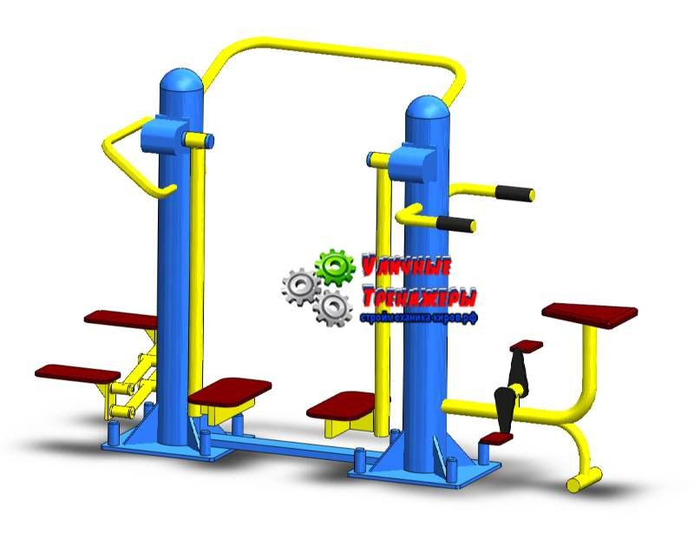
Уличный тренажер «Велосипед + Шаговый + Степ»
Предназначен для:
комплексной тренировки и укрепления мышц ног, рук, спины и плечевого пояса,
развития выносливости,
улучшения координации движений,
увеличения подвижности суставов и укреплению опорно-двигательного аппарата.
Тренажер развивает мышечный тонус и рассчитан на одновременную тренировку нескольких пользователей

Slide 19
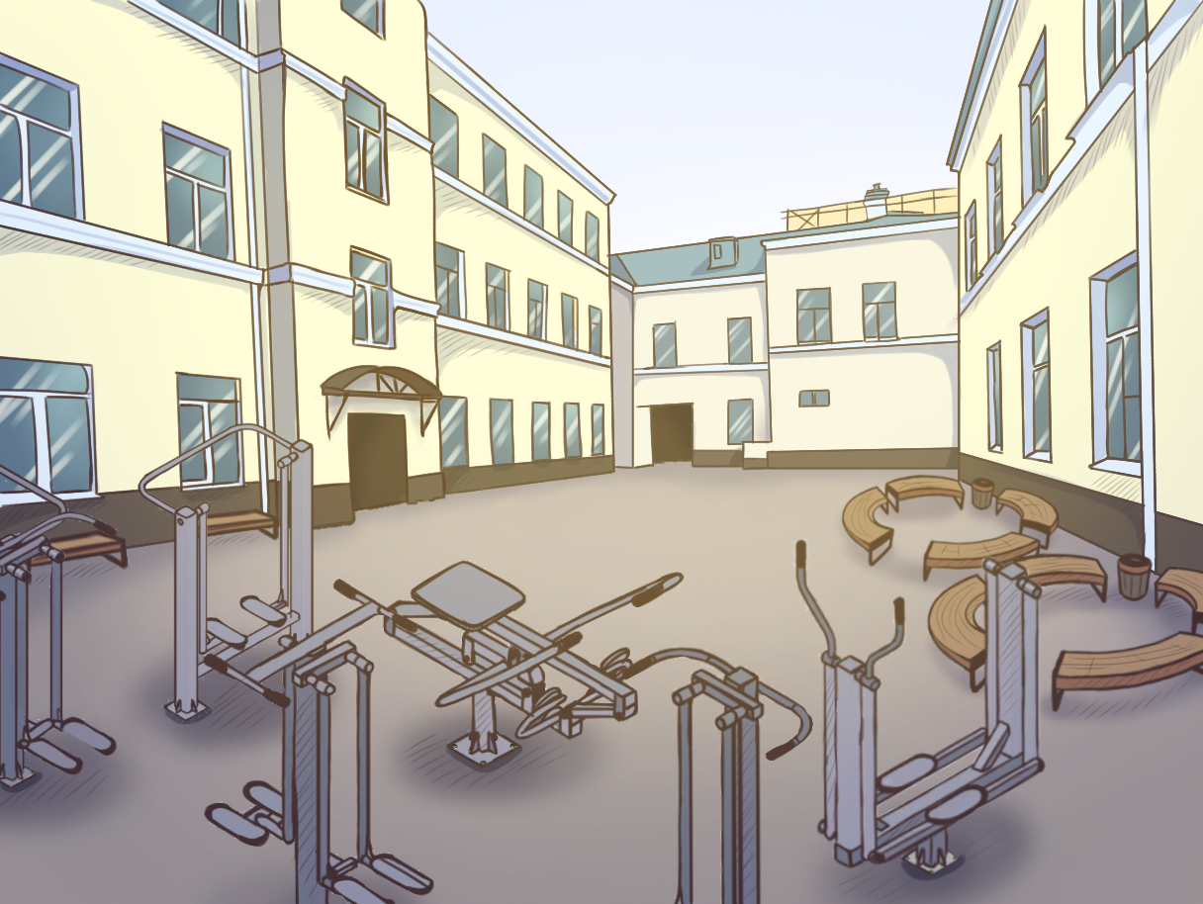
Школьный дворик-территория успеха

Slide 20
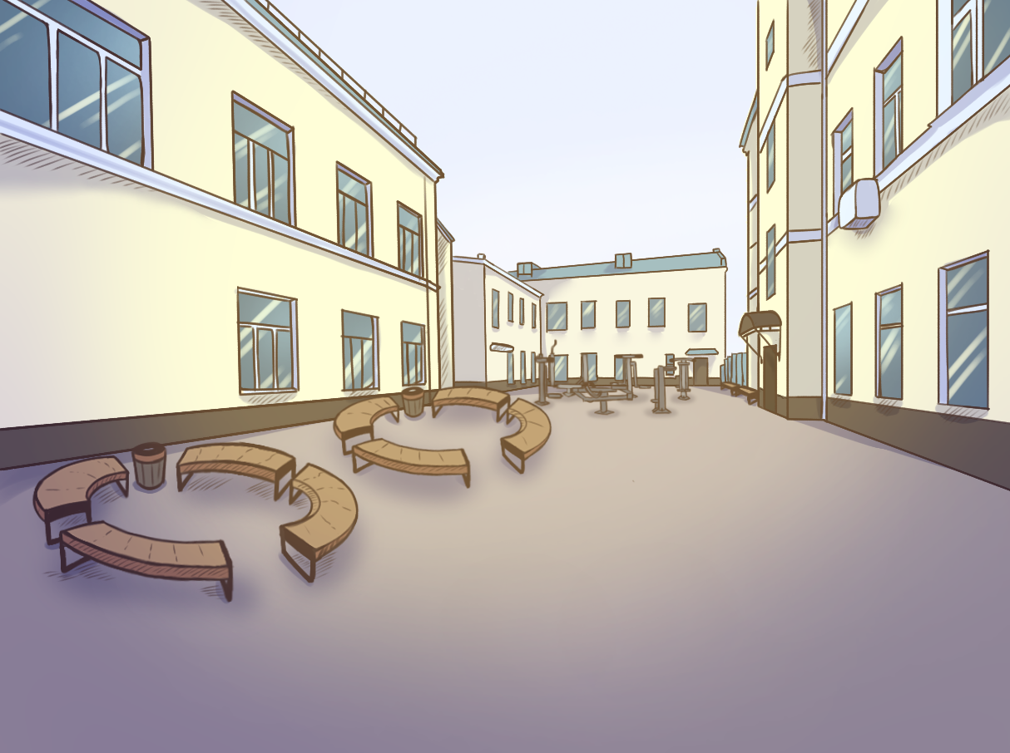
Школьный дворик-территория успеха

Slide 21
СМЕТНЫЙ РАСЧЕТ СТОИМОСТИ ПРОЕКТА
№ п/п | Виды затрат | Ед. измерения | Количество | Цена за единицу (руб.) | Полная стоимость (руб.)
1 | 2 | 3 | 4 | 5 | 6
1 | Выполнение работ
1.1 | Доставка тренажеров |  |  |  | 57000,00
1.2 | Доставка лавочек и скамеек |  |  |  | 20000,00
2 | Приобретение материалов
2.1 | Акватекс Палисандр |  | 2 | 2070,00 | 4140,00
3 | Приобретение оборудования
3.1 | Уличный тренажер «Разведение ног одинарный» |  | 1 | 33000,00 | 33000,00
3.2 | Уличный тренажер «Лыжник сдвоенный» |  | 1 | 62000,00 | 62000,00
3.3 | Уличный тренажер «Шаговый» |  | 1 | 43000,00 | 43000,00
3.4 | Уличный тренажер «Жим ногами + Вело» |  | 1 | 43500,00 | 43500,00
3.5 | Уличный тренажер «Вело + Флекс» |  | 1 | 39500,00 | 39500,00
3.6 | Уличный тренажер «Велосипед + Шаговый + Степ» |  | 1 | 68000,00 | 68000,00
3.7 | Фундаментальная опора для монтажа тренажера |  | 9 | 3000,00 | 27000,00
3.8 | Лавочка Четверть круга |  | 8 | 5740,00 | 45920,00
3.9 | Скамейка Классика с подлокотником |  | 4 | 7630,00 | 30520,00
4 | Прочие расходы
Итого |  |  |  |  | 473580,00

Slide 22
Ожидаемые результаты:
1. Формирование экологически безопасной, здоровьесберегающей образовательной среды;
2. Повышение социальной активности обучающихся;
3. Сотрудничество и взаимодействие обучающихся, родителей, педагогов и других работников школы;
4. Организация занятости несовершеннолетних посредством участия в организации мероприятий на спортивной площадке;
5. Борьба с гиподинамией и зависимостью от гаджетов у обучающихся во время учебного процесса посредством проведения спортивных перемен;

Slide 23
6. Формирование у обучающихся общей культуры, организация содержательного досуга, ценностного отношения к своему здоровью и здоровому образу жизни.
7. Способствование усвоению детьми знаний и навыков о системе ВФСК «ГТО», к стремлению к сдаче норм ГТО;
8. Создание на территории школьного двора благоприятных условий для отдыха, а также для проведения учебных и внеклассных занятий;
9. Формирование у участников образовательного процесса активной жизненной позиции.

Slide 24
СПАСИБО ЗА ВНИМАНИЕ !

